Slide 1
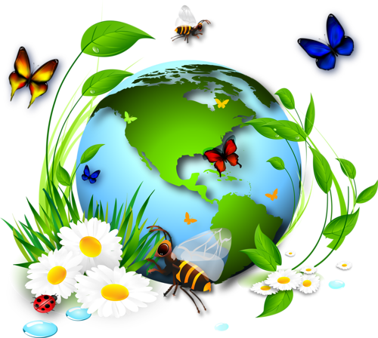
Викторина
«Что? Где? Когда?»
Подготовительная группа

Slide 2
Вопрос №1.
Что такое Красная книга?

Slide 3
Это книга, в которую занесены редкие животные и растения, исчезающие и нуждающиеся в охране человеком.

Slide 4
Вопрос №2.
Умеют ли слоны плавать?

Slide 5
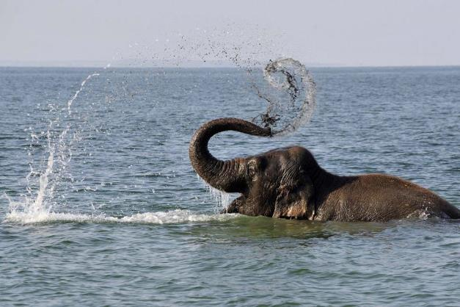
Да, они плавают, выставив хобот над поверхностью воды.

Slide 6
Вопрос №3.
Где зимуют раки?

Slide 7
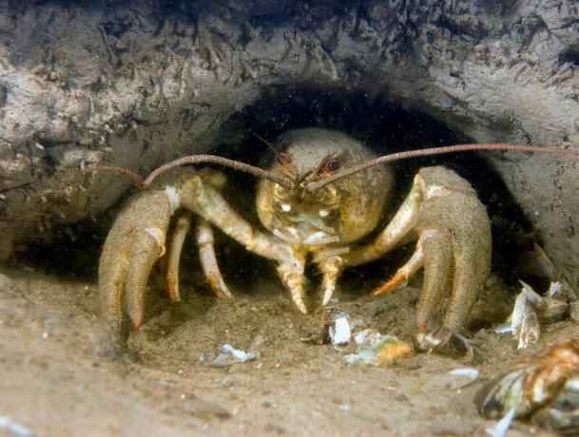
В норах, по берегам рек.

Slide 8
Вопрос №4.
Как называется детеныш овцы?

Slide 9
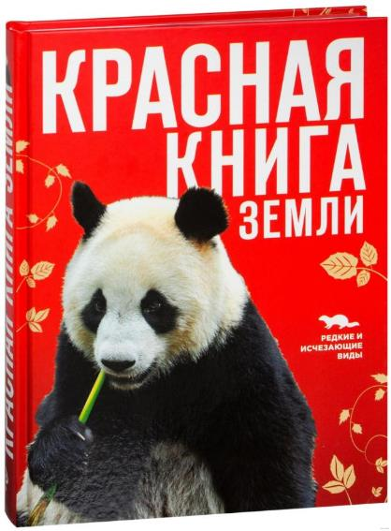
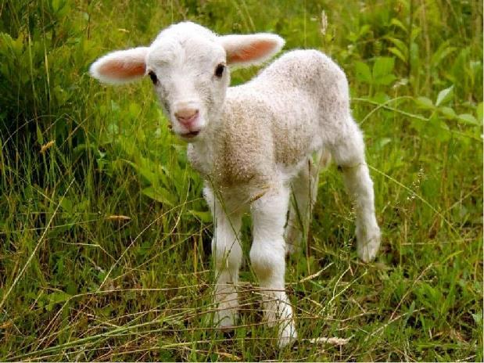
Ягненок.

Slide 10
Вопрос №5.
Летает ли пингвин?

Slide 11
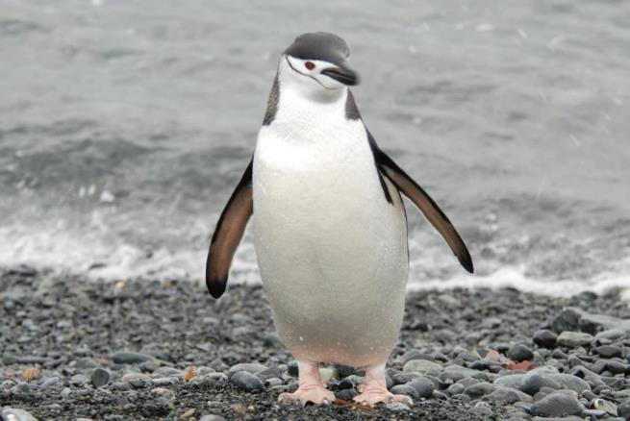
Нет, не летает.

Slide 12
Вопрос №6.
Зачем деревья осенью сбрасывают листья?

Slide 13
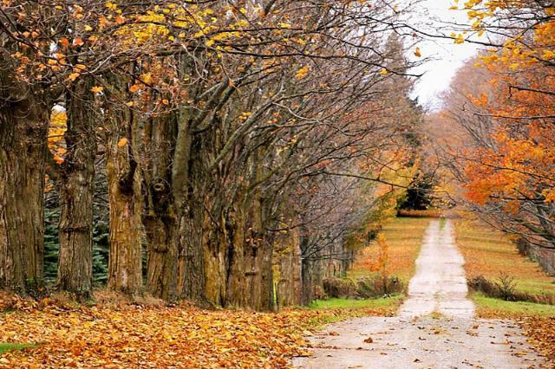
Чтобы дерево не засохло, так как корни не смогут зимой достать необходимую листьям воду из почвы.

Slide 14
Вопрос №7.
Как одним словом называется лес, где растут дубы, березы, ели и сосны?

Slide 15
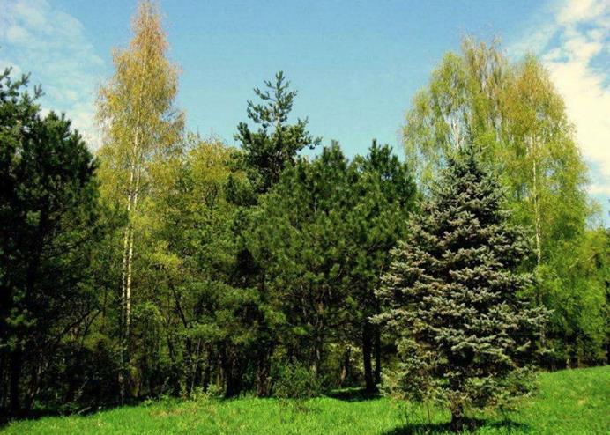
Смешанный лес.

Slide 16
Вопрос №8.
Как одним словом называется лес, где растут сосны, ели и кедры?

Slide 17
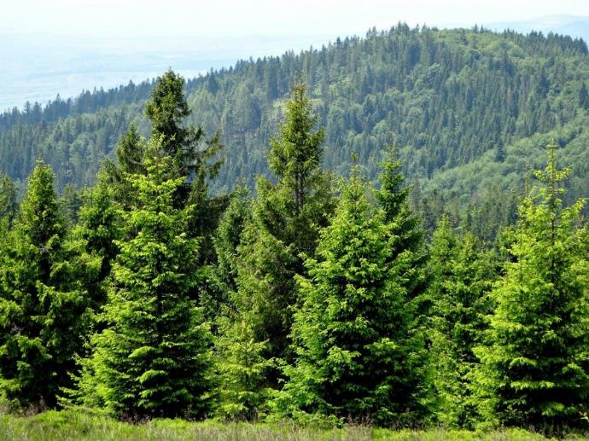
Хвойный лес.

Slide 18
Вопрос №9.
Как одним словом называются птицы, которые на зиму улетают в теплые страны?

Slide 19
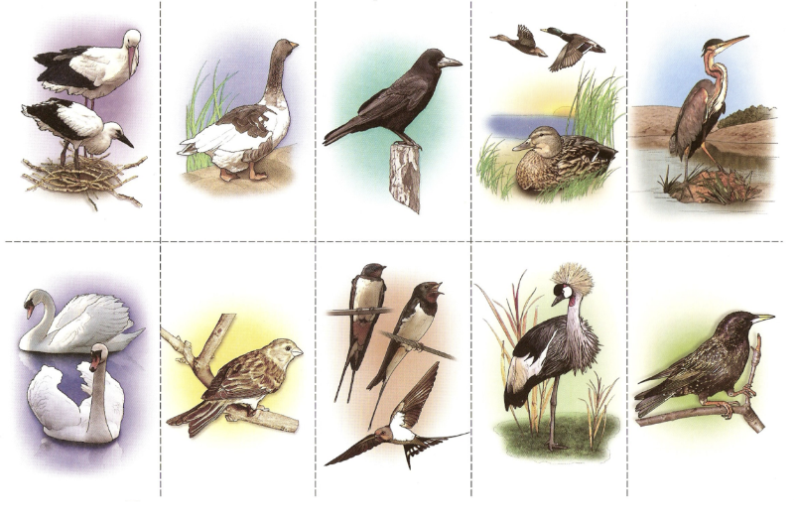
Перелетные птицы.

Slide 20
Вопрос №10.
Как одним словом называются птицы, которые остаются зимовать в родных краях?

Slide 21
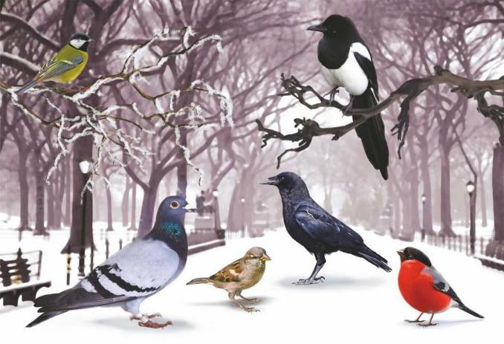
Зимующие птицы.

Slide 22
Вопрос №11.
Какие животные на зиму впадают в спячку?

Slide 24
Вопрос №12.
У какого лесного животного зимой появляются детеныши?

Slide 25
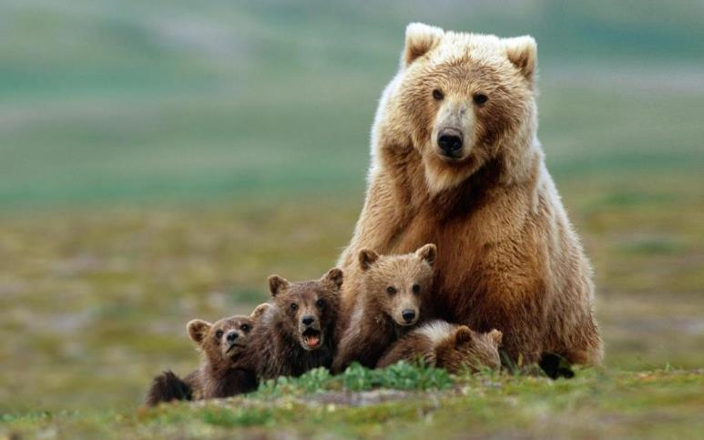
У медведя.

Slide 26
Вопрос №13.
Кто из животных сушит грибы на деревьях?

Slide 27
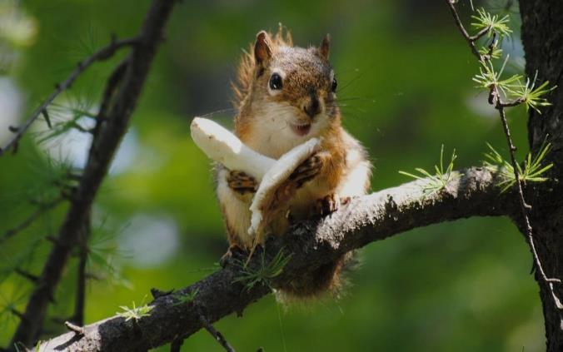
Белка.

Slide 28
Вопрос №14.
Кого называют царем зверей?

Slide 29
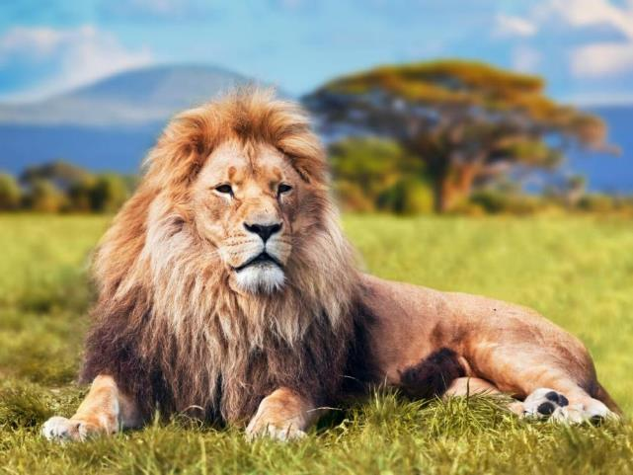
Льва.

Slide 30
Вопрос №15.
Какое животное самое высокое на Земле?

Slide 31
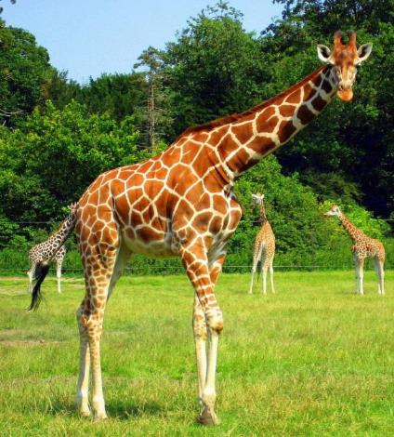
Жираф

